Slide 1
«Оптимизация математического образования дошкольников в условиях муниципального детского сада»
Муниципальное бюджетное дошкольное образовательное учреждение города Ростова-на-Дону «Детский сад № 74»
Автор проекта:
Калинина Виктория Витальевна
Заведующий МБДОУ «Детский сад № 74»
Громозова Ольга Александровна
старший воспитатель

Slide 2
ЦЕЛИ ПРОЕКТА
ЭФФЕКТИВНОСТЬ МАТЕМАТИЧЕСКОГО ОБРАЗОВАНИЯ
ПРОФЕССИОНАЛЬНОЕ РАЗВИТИЕ ПЕДАГОГОВ
ПОВЫШЕНИЕ РЕЙТИНГА ДЕТСКОГО САДА

Slide 3
Создать ресурсную базу для реализации проекта
Сформировать электронную версию банка образовательных технологий по заявленной тематике
Внедрить современные формы работы с родителями
ЗАДАЧИ ПРОЕКТА
Тиражировать опыт математического образования детей
Повысить качество психологического
сопровождения развития детей
Инициировать развитие профессионального партнерства

Slide 4
ЭТАПЫ И СРОКИ РЕАЛИЗАЦИИ ПРОЕКТА
01.02.2019 -
01.08.2019 г.
01.09.2019 -
31.08.2020 г.
01.09.2020 –
31.05.2021 г.
ПОДГОТОВИТЕЛЬНЫЙ
ОСНОВНОЙ
ЗАКЛЮЧИТЕЛЬНЫЙ

Slide 5
АКТУАЛЬНОСТЬ ПРОЕКТА
Муниципальный проект «Математическая вертикаль» утвержден приказом
Управления образования
города Ростова-на-Дону
от 13.12.2018 № УОПР- 841

Slide 6
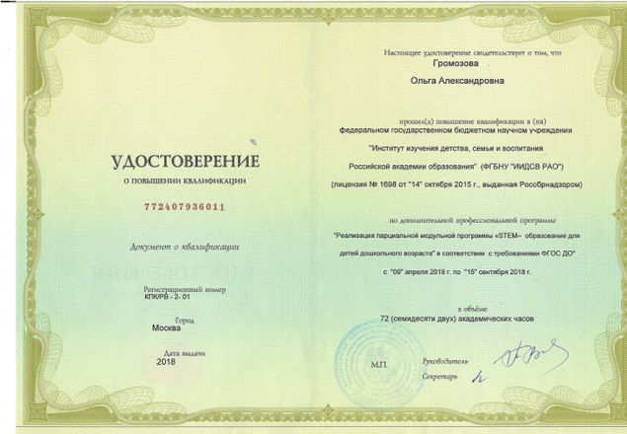
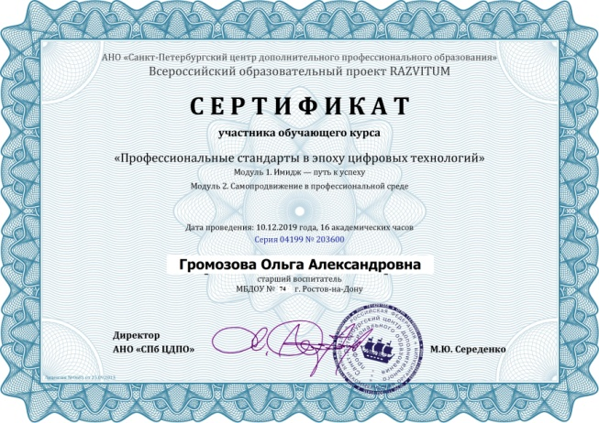
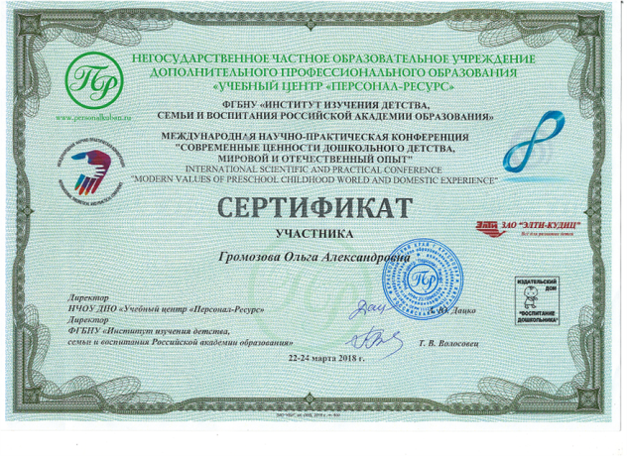
МЕЖКУРСОВОЕ ПОВЫШЕНИЕ КВАЛИФИКАЦИИ ПЕДАГОГОВ
«Реализация парциальной модульной программы
«STEM- образование для детей дошкольного
возраста»
в соответствии с требованиями ФГОС ДО»
«Профессиональные стандарты в эпоху
цифровых технологий»
Международная научно-практическая
конференция
«Современные ценности дошкольного детства,
мировой и отечественный опыт»

Slide 7
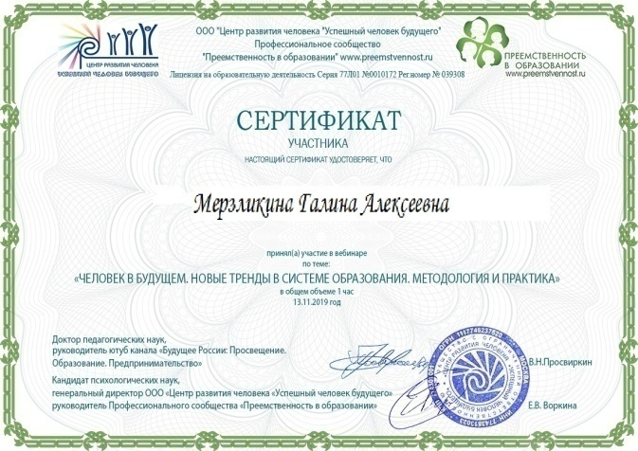
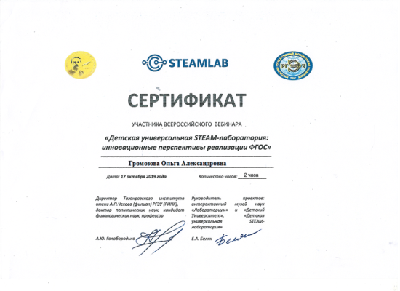
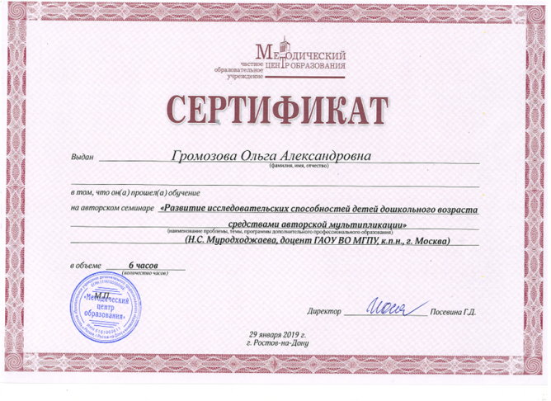
МЕЖКУРСОВОЕ ПОВЫШЕНИЕ КВАЛИФИКАЦИИ ПЕДАГОГОВ
«Человек в будущем.
Новые тренды в системе образования.
Методология и практика»
«Человек в будущем.
Новые тренды в системе образования.
Методология и практика»
«Развитие исследовательских способностей
детей дошкольного возраста
средствами авторской мультипликации»

Slide 8
ПРАКТИЧЕСКАЯ ДЕЯТЕЛЬНОСТЬ ПЕДАГОГОВ
Семинар-практикум
«Изучение основ комбинаторики в дошкольном возрасте»
Тренинг «Игры и упражнения на развитие межполушарного взаимодействия»
Мастер-класс «Игры и упражнения для развития логики и комбинаторики»

Slide 9
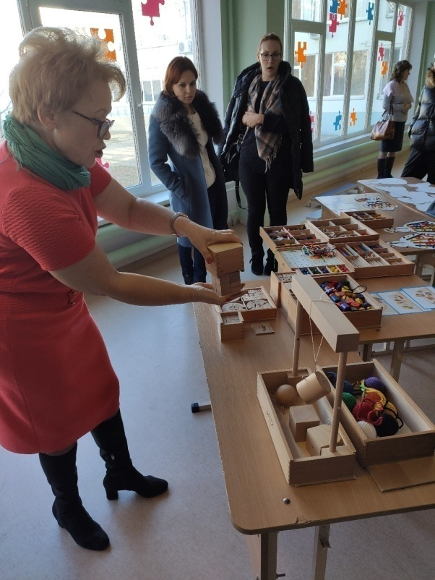
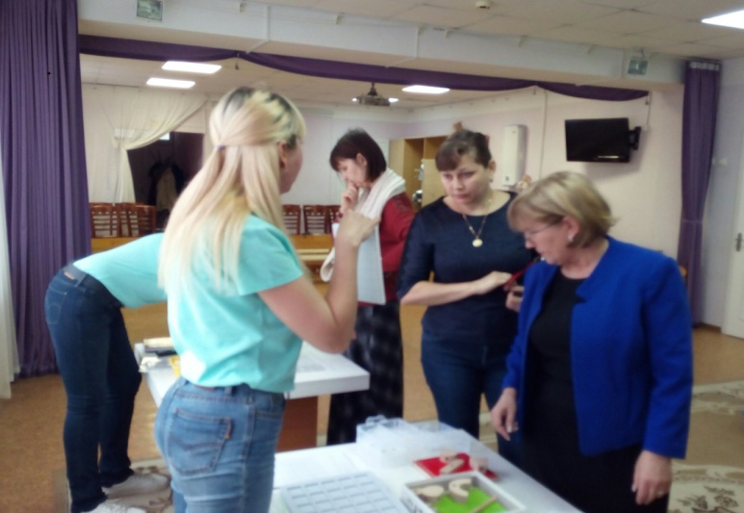
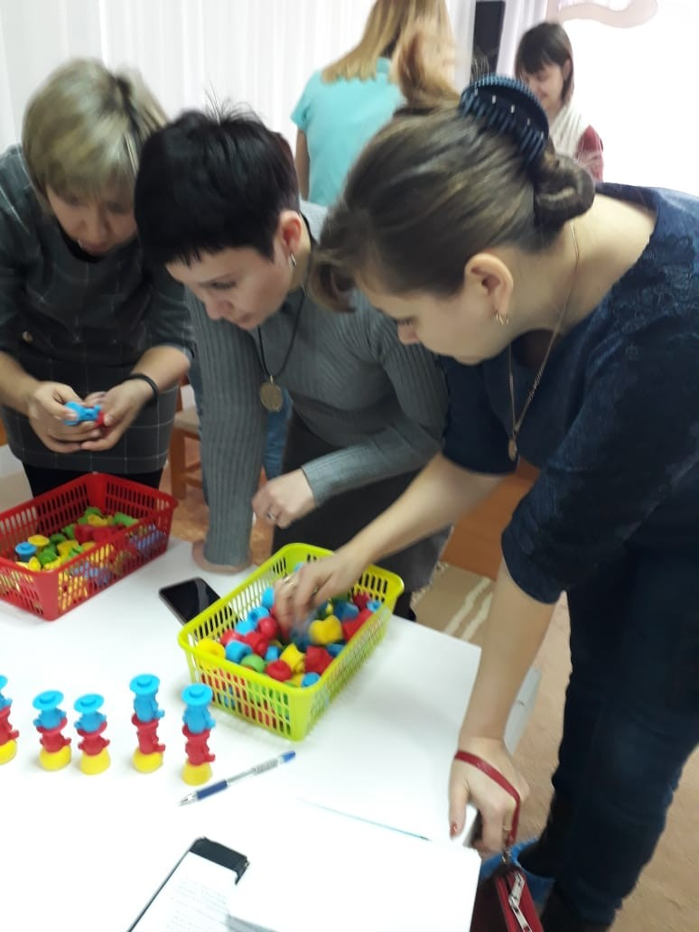
СЕТЕВОЕ ВЗАИМОДЕЙСТВИЕ
Совещание на тему
«Математическая логика и комбинаторика»
в рамках инновационных проектов
«STEM- образование»
и «Математическая вертикаль»
Семинар-совещание
«Современные образовательные средства освоения
математической реальности в условиях
дошкольной организации»

Slide 10
Негативное влияние на участников проекта
Снижение качества образования
ПЕДАГОГИЧЕСКИЕ И УПРАВЛЕНЧЕСКИЕ РИСКИ
Нивелирование лучших традиций российского дошкольного образования
Повышение конфликтного фона в педагогическом коллективе

Slide 11
КРИТЕРИИ ОТБОРА УЧАСТНИКОВ ПРОЕКТА
ГОТОВНОСТЬ ПЕДАГОГОВ
ЗАИНТЕРЕСОВАННОСТЬ
РОДИТЕЛЕЙ

Slide 12
СОВЕРШЕНСТВОВАНИЕ ДИДАКТИЧЕСКОГО ОСНАЩЕНИЯ
РАСШИРЕНИЕ СПЕКТРА ФОРМ РАБОТЫ С ДЕТЬМИ
ОСНОВНЫЕ НАПРАВЛЕНИЯ РЕАЛИЗАЦИИ ПРОЕКТА
СИСТЕМА МОНИТОРИНГА КАЧЕСТВА МАТЕМАТИЧЕСКОГО ОБРАЗОВАНИЯ
ПСИХОЛОГИЧЕСКОЕ СОПРОВОЖДЕНИЕ РАЗВИТИЯ ДЕТЕЙ
УПРАВЛЕНИЕ ПРОЕКТОМ

Slide 13
ДИАГНОСТИКА
ДЕТИ:
РОДИТЕЛИ:
ВОСПИТАТЕЛЬ:
- профессиональные затруднения, потребности и способность к рефлексии
- мотивация к развитию
- уровень притязаний и полнота освоения программ
- удовлетворённость и заинтересованность родителей
Нововведение для основной группы:
Внедрение компьютерной экспертной программы «Лонгитюд»

Slide 14
ДИДАКТИЧЕСКОЕ ОСНАЩЕНИЕ
КОНТРОЛЬНАЯ ГРУППА
ОСНОВНАЯ ГРУППА
Традиционная дидактика
и игровые пособия,
рекомендованные программой
«От рождения до школы»
Игровое и учебное оборудование
нового поколения

Slide 15
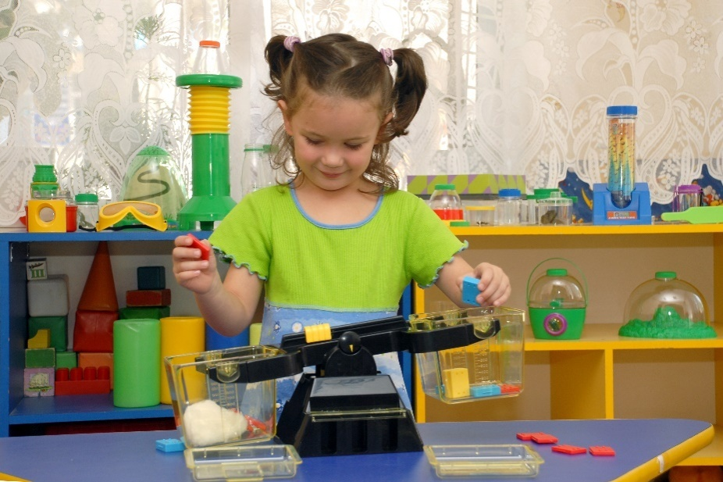
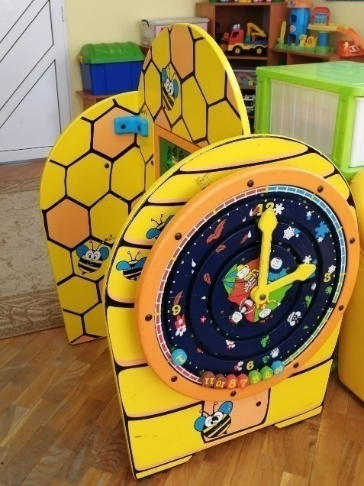
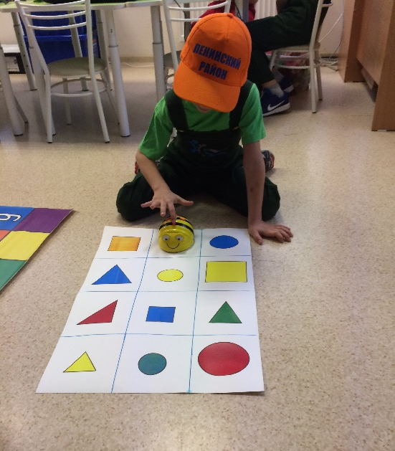
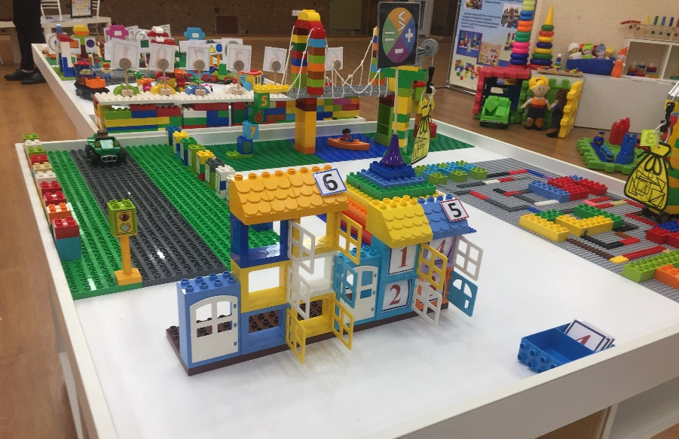
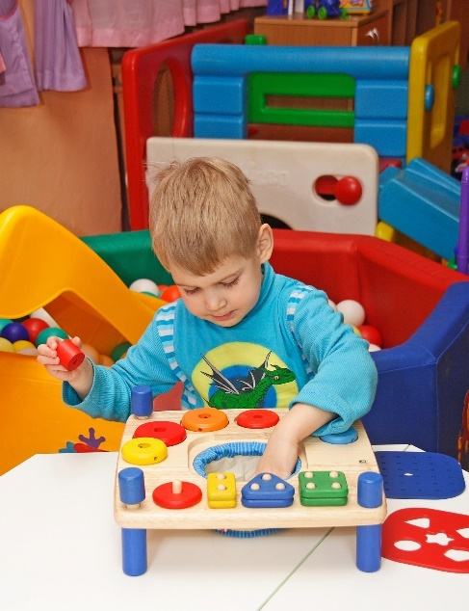
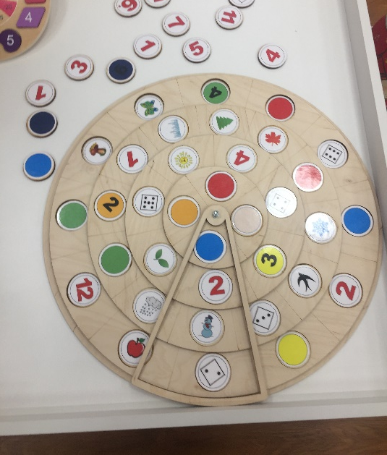
ДИДАКТИЧЕСКОЕ ОСНАЩЕНИЕ

Slide 16
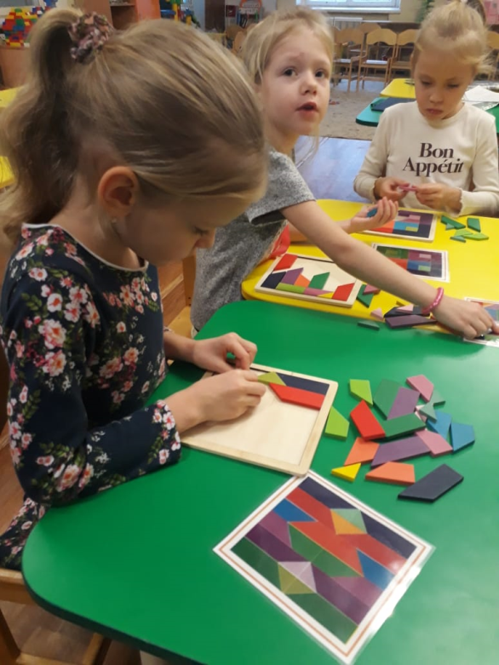
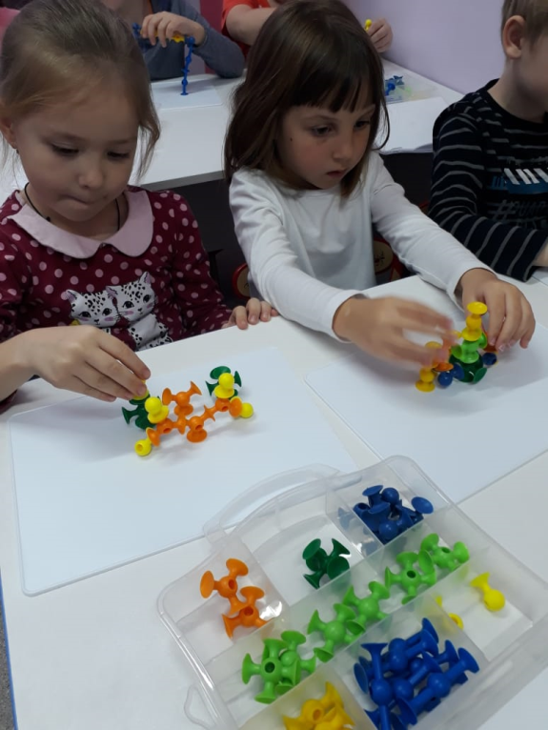
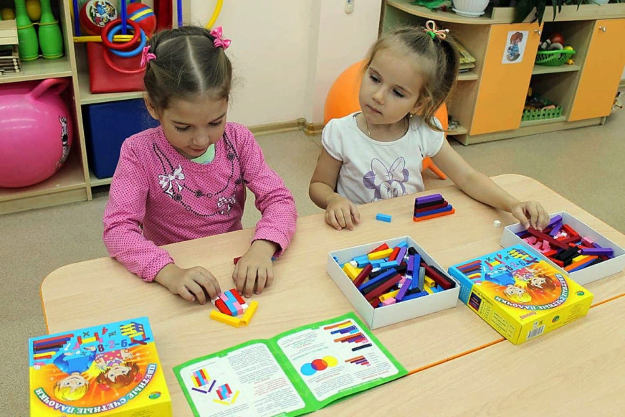
ФОРМЫ РАБОТЫ С ДЕТЬМИ
Нововведение в основной группе
ИНТЕЛЛЕКТУАЛЬНЫЙ КЛУБ
СЕЗОН
МАТЕМАТИЧЕСКИХ ИГР
МУЛЬТСТУДИЯ
Add Your Text
Add Your Text

Slide 17
ПСИХОЛОГИЧЕСКИЕ ПРИОРИТЕТЫ
Интеллектуальная разминка
ИСПОЛЬЗОВАНИЕ
ОБЯЗАТЕЛЬНОГО
АЛГОРИТМА
ПРИ ПРОВЕДЕНИИ
ЗАНЯТИЙ:
Упражнение на установление закономерностей
и пространственных ориентировок

Slide 18
УПРАВЛЕНИЕ ПРОЕКТОМ
ВНЕШНЯЯ ЭКСПЕРТИЗА
ОТКРЫТОЕ ОБСУЖДЕНИЕ РЕЗУЛЬТАТОВ ПРОЕКТА НА ИНТЕРНЕТ ПЛОЩАДКАХ
КООРДИНАЦИЯ ДЕЙСТВИЙ В ХОДЕ РЕАЛИЗАЦИИ ПРОЕКТА

Slide 19
ПРЕЕМСТВЕННОСТЬ СО ШКОЛОЙ
План совместных мероприятий со школами:
МБОУ «Школа № 65 с углубленным изучением английского языка»
МАОУ «Школа № 96 Эврика-Развитие»
МБОУ «Школа № 82»
МАОУ « Гимназия № 76»

Slide 20
ФИНАНСИРОВАНИЕ ПРОЕКТА
ПОДГОТОВКА КАДРОВ
ДИДАКТИЧЕСКОЕ ОСНАЩЕНИЕ
МАТЕРИАЛЬНО-ТЕХНИЧЕСКАЯ БАЗА
ВНЕДРЕНИЕ ИКТ
ИТОГО:
1,5 млн. руб.

Slide 21
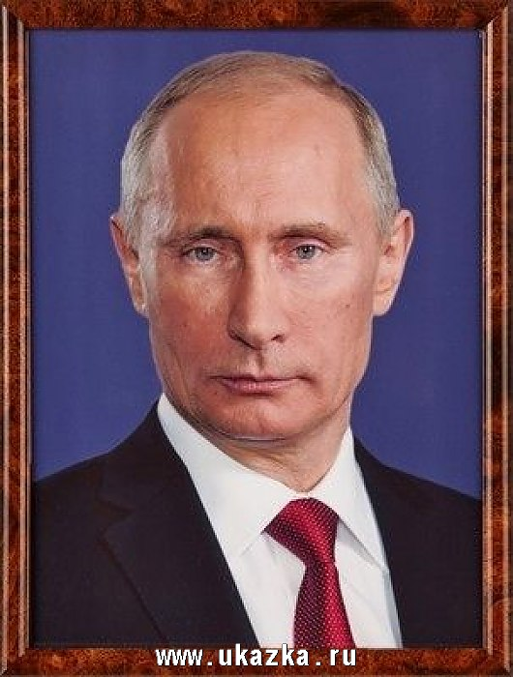
О Концепции математического образования
в России
Указ Президента РФ В.В. Путина
№ 599, от 7 мая 2012 г.
« О разработке Концепции развития математического образования в РФ»
Цель настоящей Концепции
- вывести российское математическое образование на лидирующее положение в мире. Математика в России должна стать передовой и привлекательной областью знания и деятельности, получение математических знаний – осознанным и внутренне мотивированным процессом.

Slide 22
Спасибо за внимание!

